Slide 1
数据库课程设计申优展示
杨继远 马旭

Slide 2
申优理由
工作量
作业的界面与功能
作业的实用性
我们的收获

Slide 3
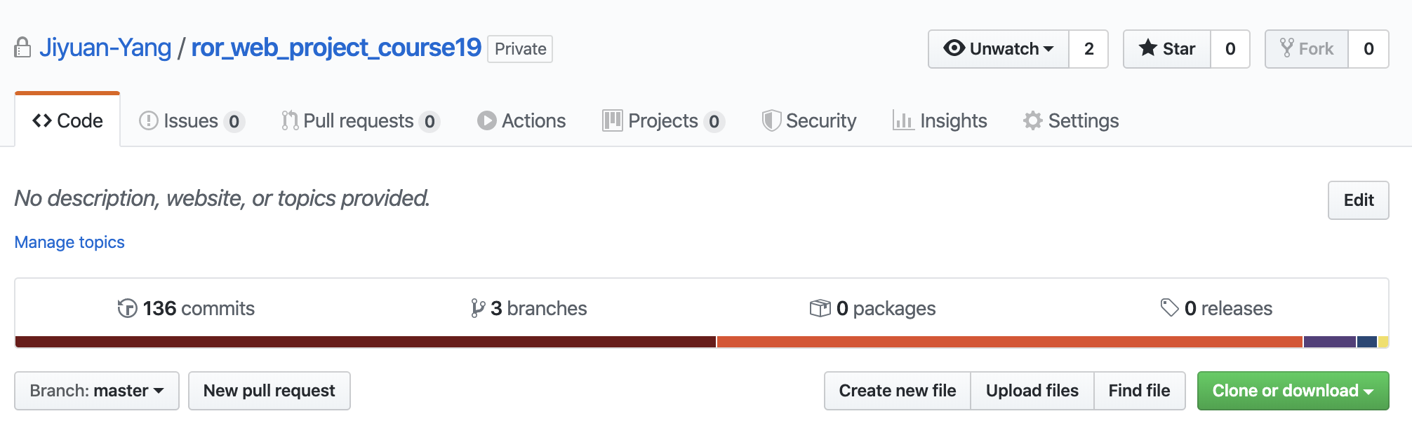
工作量
控制器(controller)与模型(model)：约1000行（不含空行）
嵌入式Ruby的Html页面(view)：约1800行（不含空行）
其他(层叠式样式表、JavaScript、数据库的migrate文件、路由等)：约450行（不含空行）
基本代码量总计约3250行，具备一个小规模的项目的工程量。
从开学第4周起开始进行开发，历时12周，共计136次commit。
另附详细的说明文档，总字数约6300字，另附近30张说明图片。

Slide 4
工作量
以上的所有工作，我们并非一气呵成。在实现的过程中，我们在每周都有详细的任务规划，并会在周末自查进度，共同商讨下一阶段的任务。
1. 创建收藏夹favorite，这个操作基本和购物车是一样的，具体有那些属性 参考README 里面标注了“add later”的先不用加，favorite在用户创建时就应当被唯一分配 所以咱们把格式稍微统一一下 如果觉得对我写的那个有更好的改进直接改 2. order就是多几个属性 唯一就是一个用户有多个order 收货人信息什么的可以考虑在用户属性中加入 创建migrate文件 参考教程增加属性列即可 同时修改用户创建的表单 然后调用currentuser直接读取 orderitem创建可以来自直接购买（product页面）也可以来自购物车（找每一项的productid 然后创建orderitem）有了orderitem再创建order，同时指定order的用户id 至于订单的撤销以及等等其他destroy update的操作是咱们接下来的事 现在还不用 ddl本周日10:00前
主页的结构，正中央是一个图片轮播，然后左侧有一个分类导航（因此之前的商品类要增加属性：类别，同时创建时要求用户选择填写，具体分类可以参考天猫，可以不用像他那么细，大概有10类左右即可），按类别检索也就导致要来一个新的页，下面的部分陈列店铺的信息，使用一个方格一个方格呈现。2.为用户添加头像，参考教程，使用gravator。3.对于购物车、收藏以及订单，使用bootstrap在选项边上增加一个圆圈数字，表示当前里面有几项（类似于手机通知的那个小红点）。4.现在删除订单只能是用户删除，而且不能只删除订单项，一次要删全部，所以现在想一是让用户能够删除订单中的订单项，并且seller对应能够看到修改，同时seller也可以取消order，同时在用户中对应删除orderitem，如果删除后order中不含有orderitem，则删除order。
1. 系统设计报告中的数据流图（参考：https://blog.csdn.net/q547550831/article/details/47184997 ，和E/R图
2. 系统实现总结报告中的系统功能结构图，这个有点类似咱们用staruml画的那个，参考https://wenku.baidu.com/view/e4f8bd20b84ae45c3a358c3b.html
3. 收获与体会
4. 完善细节，比如代码分析部分，看情况加入你实现的关键代码的讲解，我目前只加了最基本的MVC的代码，以及检查我的内容是否有错，比如完整性约束部分，如果有的话直接改

Slide 5
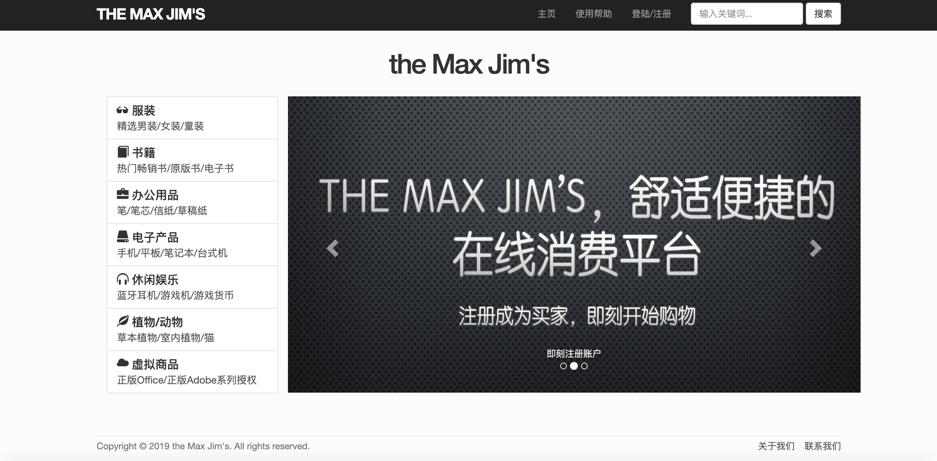
作业的界面与功能
我们的页面整体使用了Twitter的开源框架Bootstrap，整体的界面风格简洁美观，同时避免了自己写CSS导致命名不统一、代码冗杂可读性差的缺点。

Slide 6
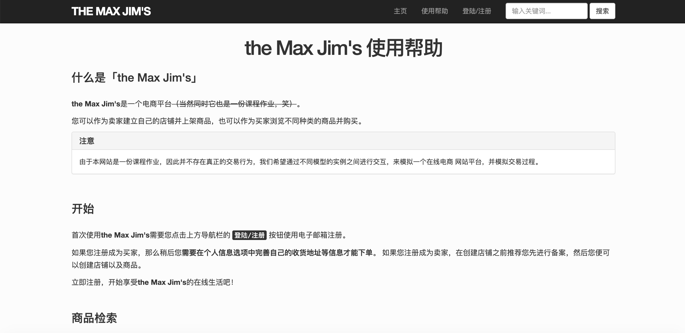
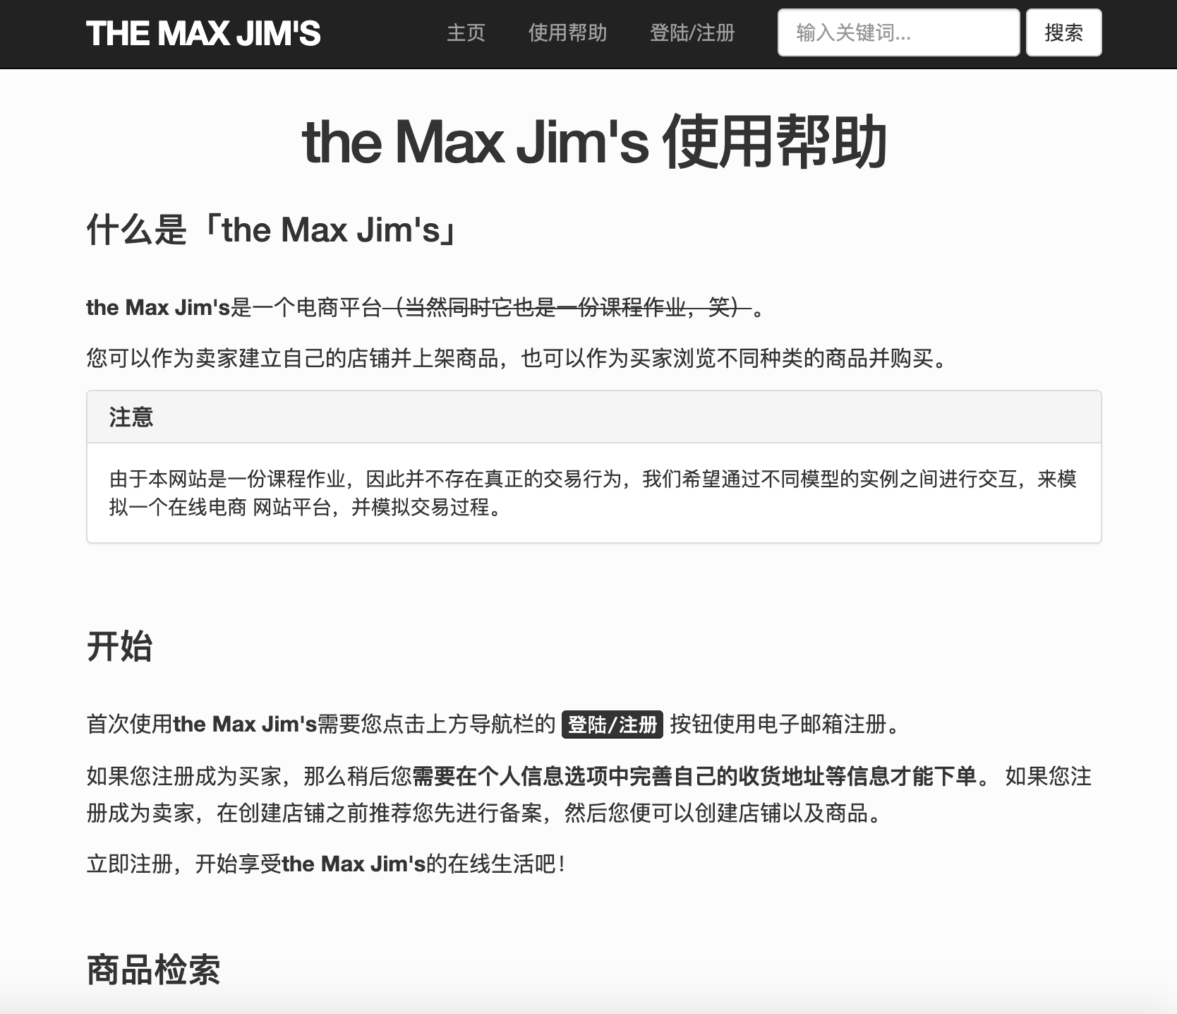
作业的界面与功能
我们页面的布局也使用栅格式布局，而没有使用固定的长度或宽度，良好地适应了各种大小的屏幕，同时如果需要制作手机端等小屏幕客户端，从现有的代码稍作修改即可实现。

Slide 7
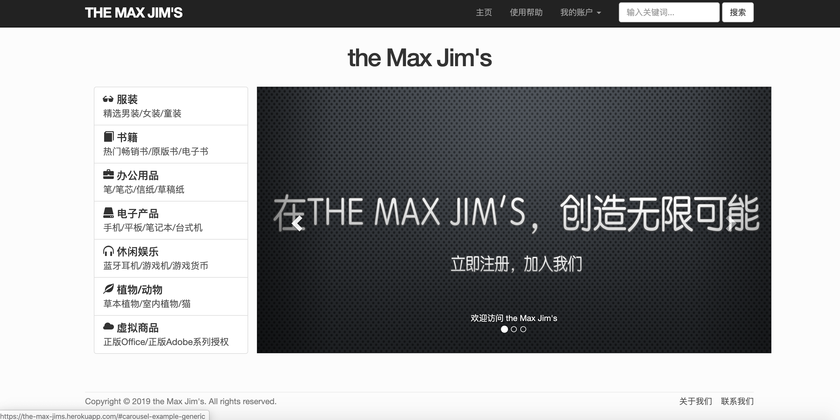
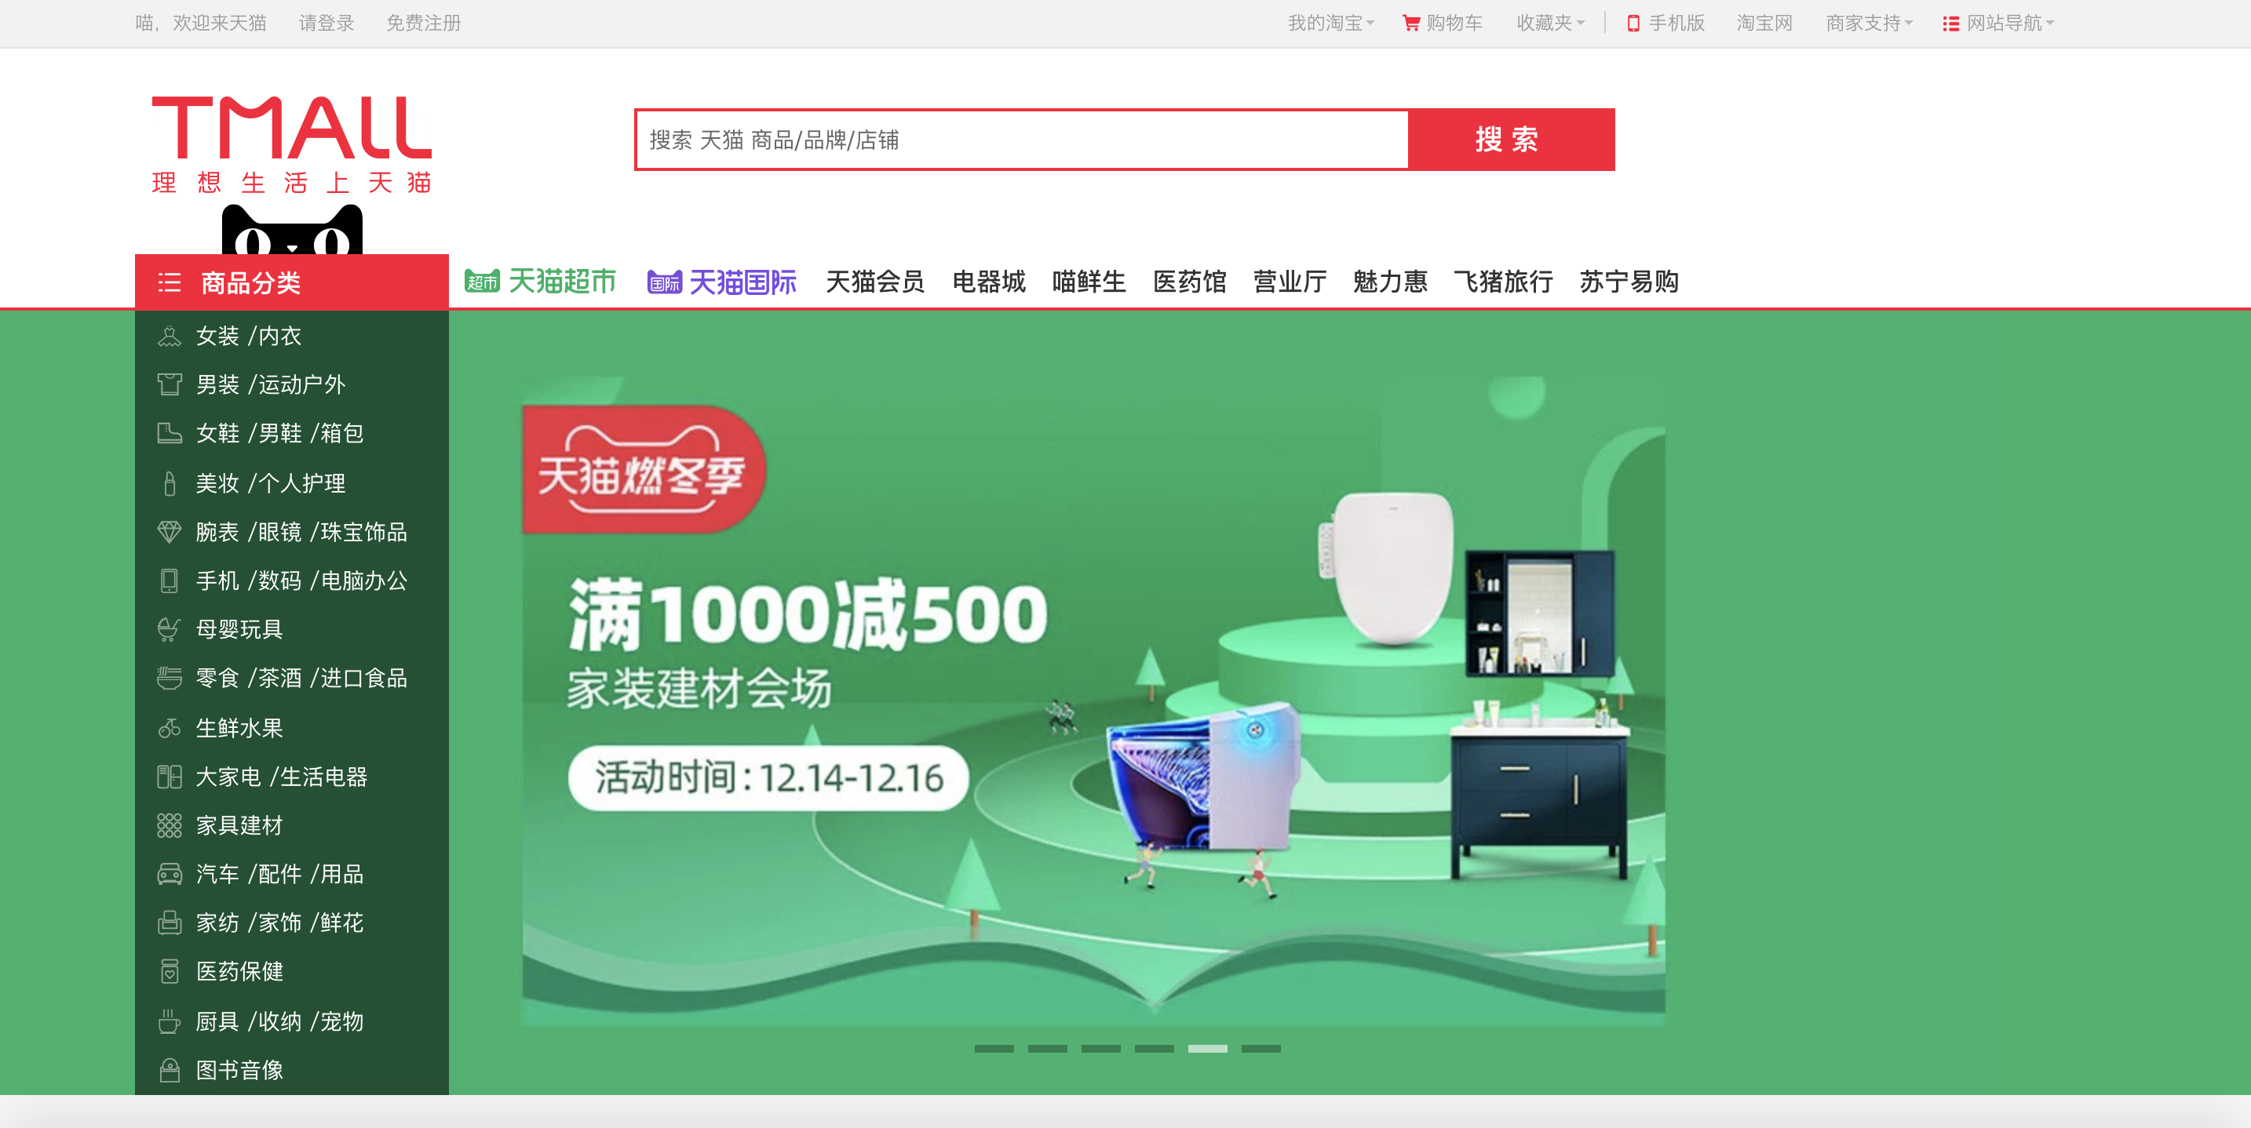
作业的界面与功能
我们的项目旨在模拟一个线上的网络电商平台，整体的布局设计也仿照当前网购平台的主流设计方式，主页采用简洁布局，陈列商品类别分类浏览。将搜索放入导航栏，以便于随时搜素。

Slide 8
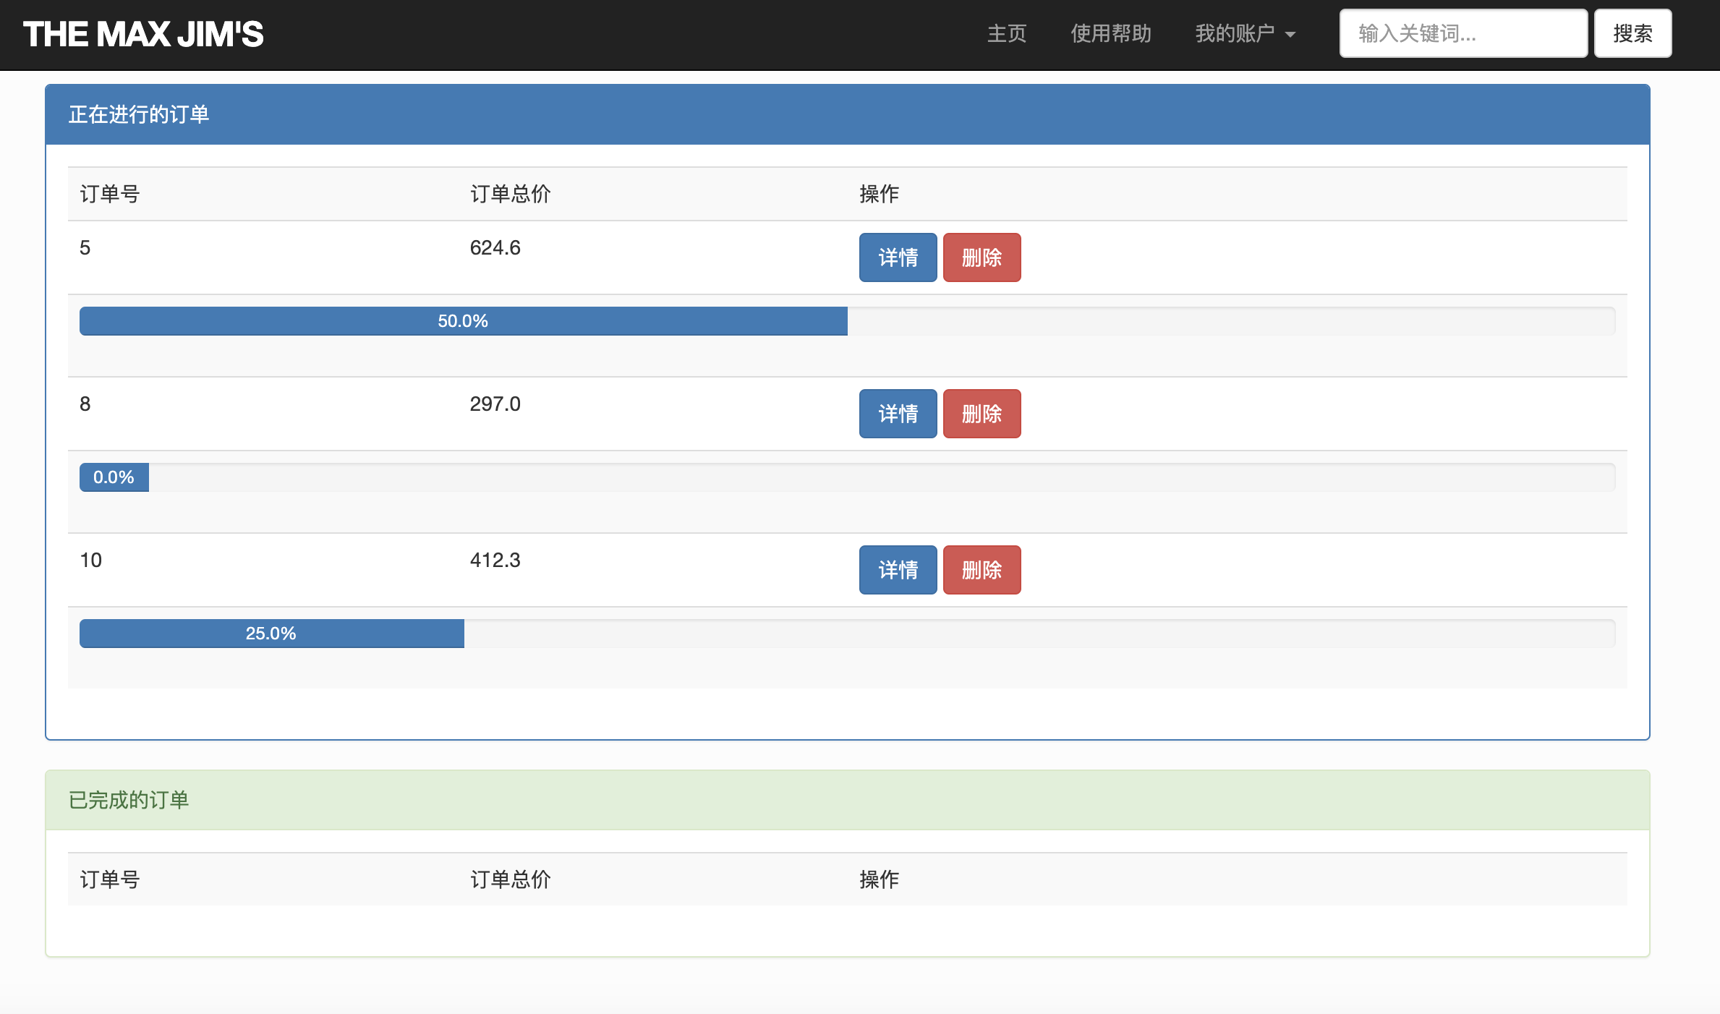
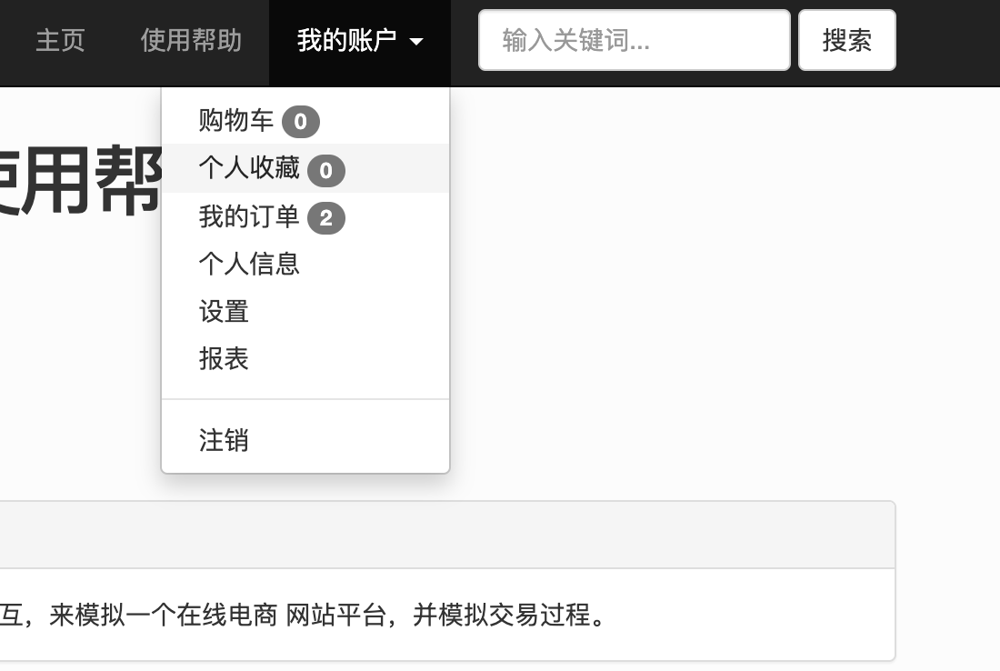
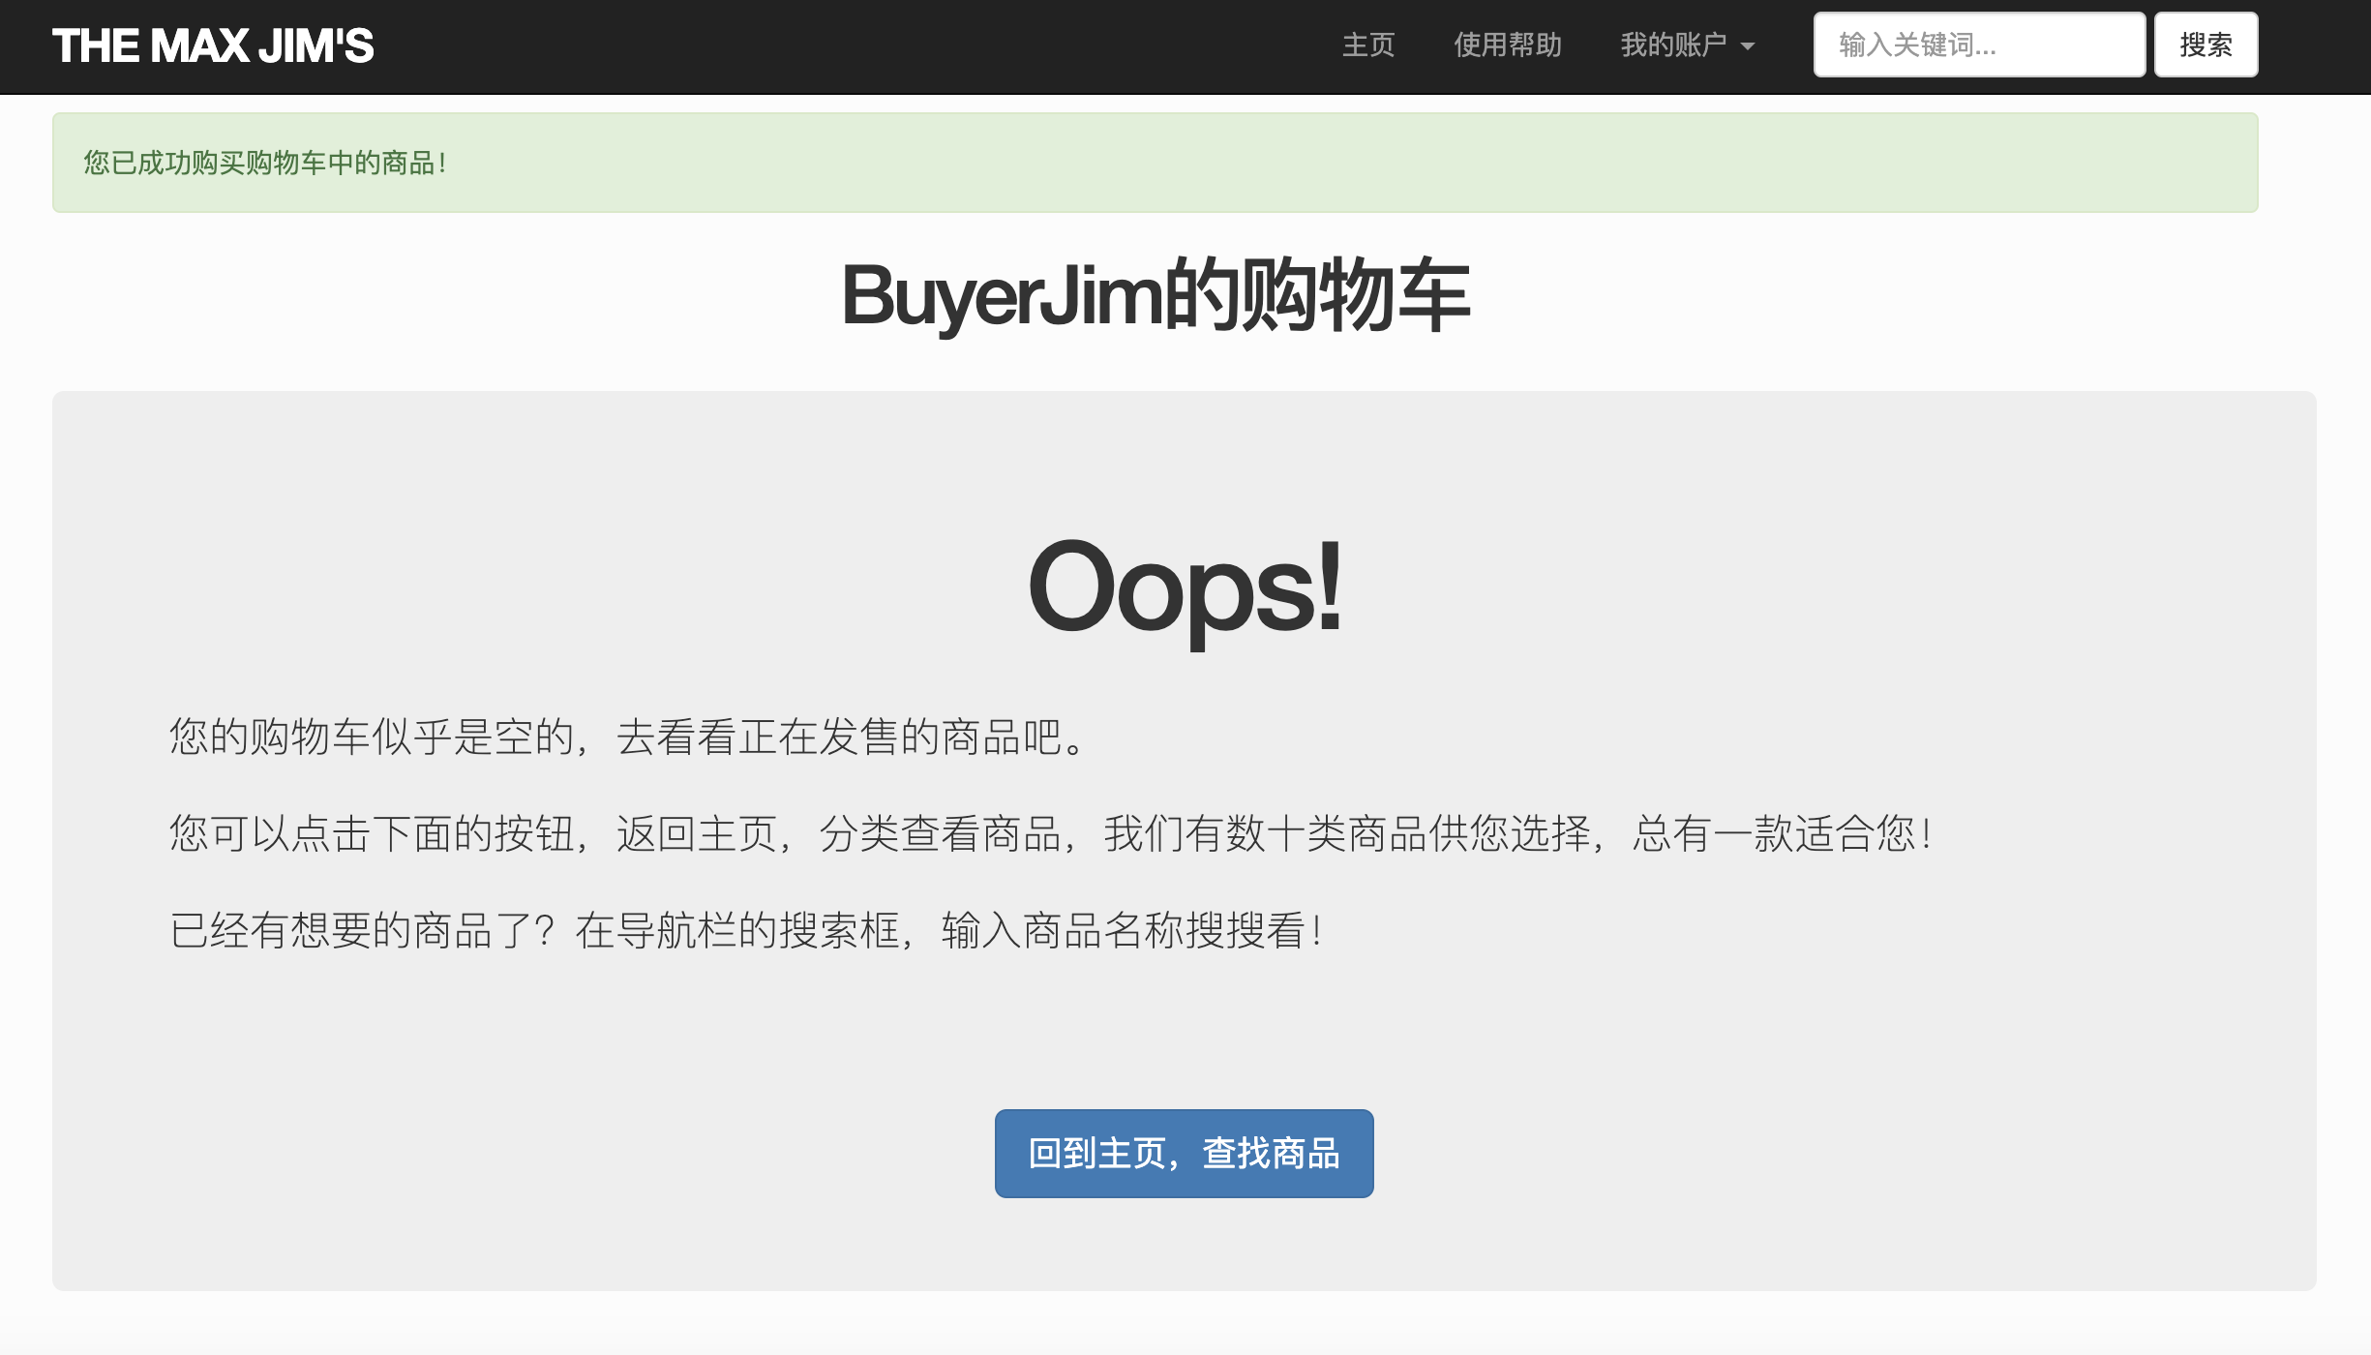
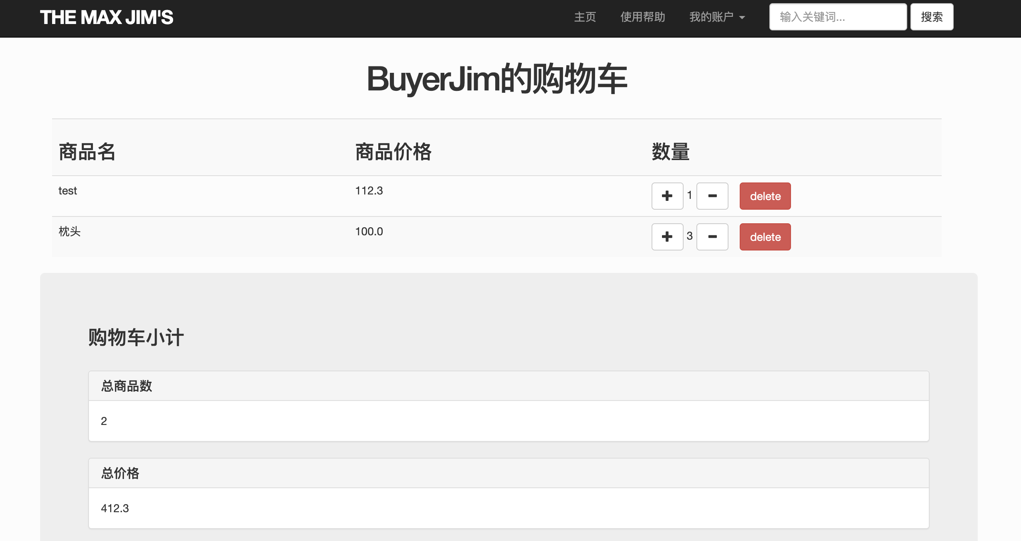
作业的界面与功能
在个人账户栏，我们也使用类似手机应用的通知方式，在对应选项后增加项目数量的提示。进入每一个项目后，使用清楚的表格对信息进行列举，同时根据权限提供对于表的增、删、改、查功能。

Slide 9
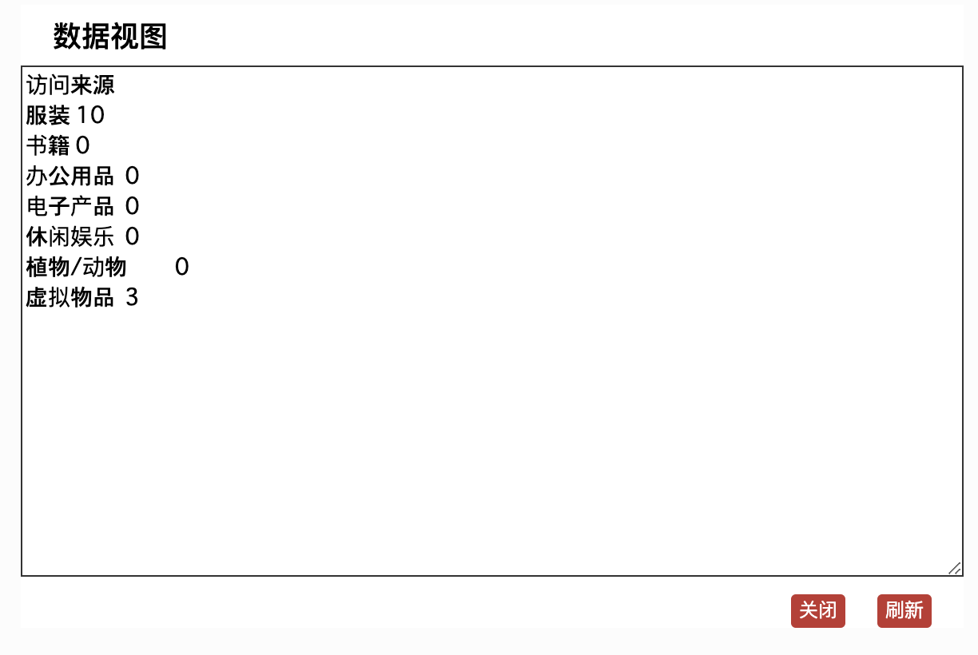
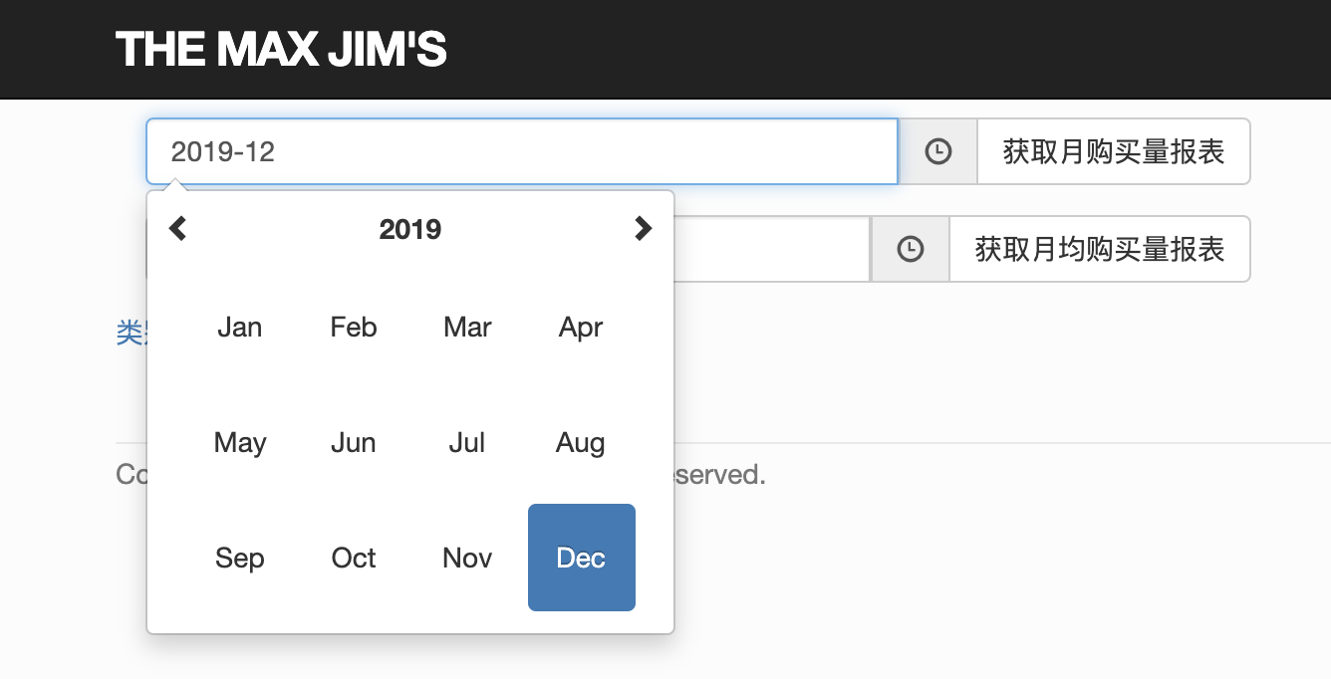
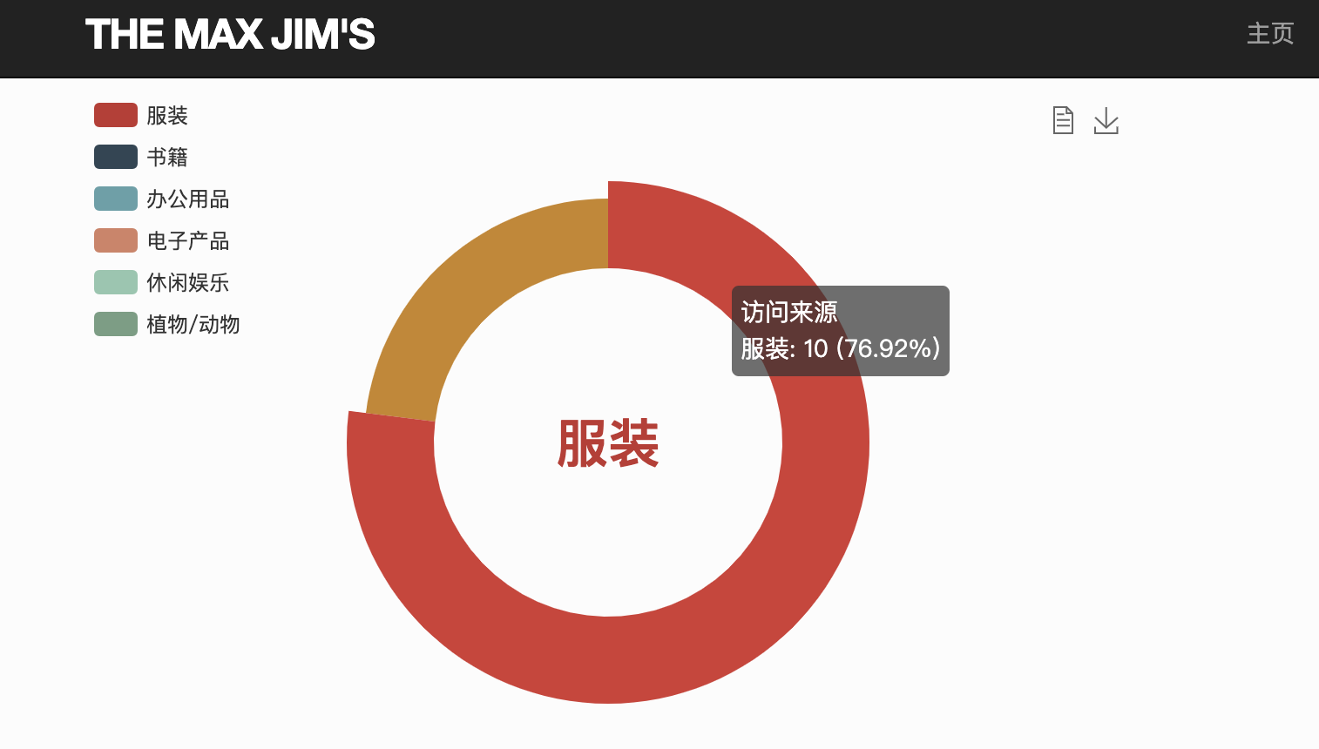
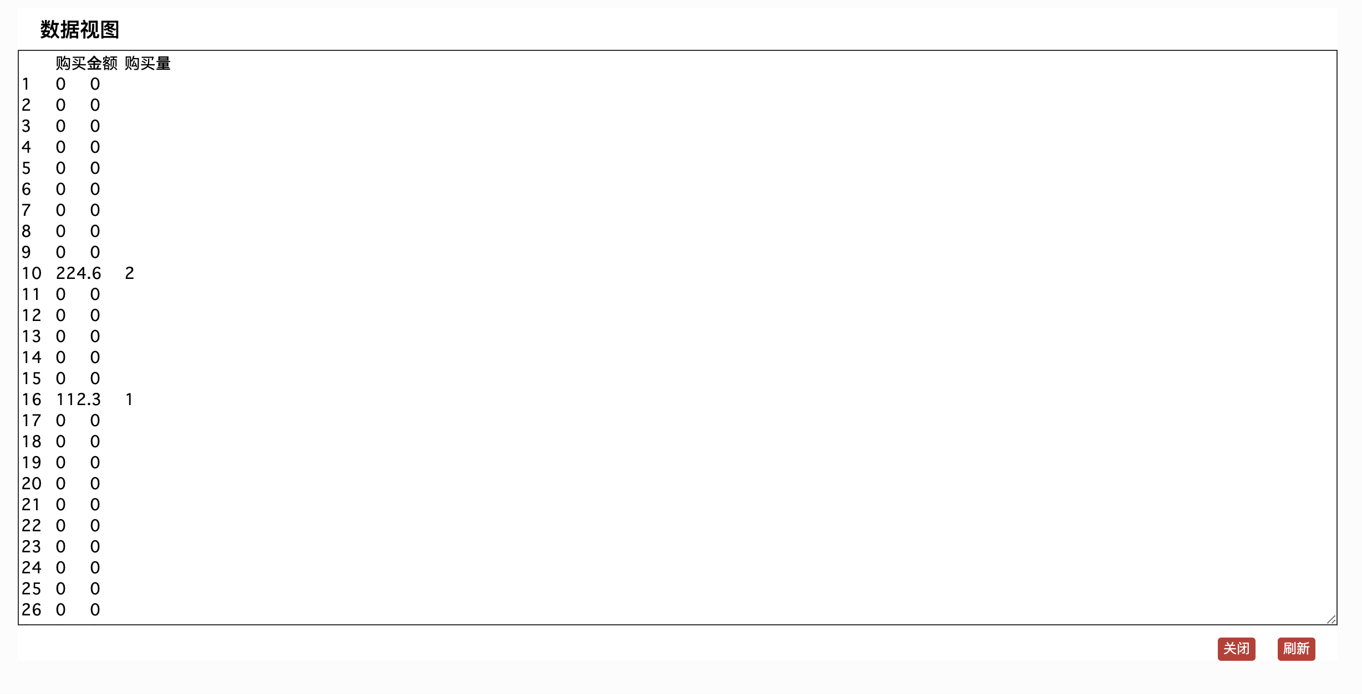
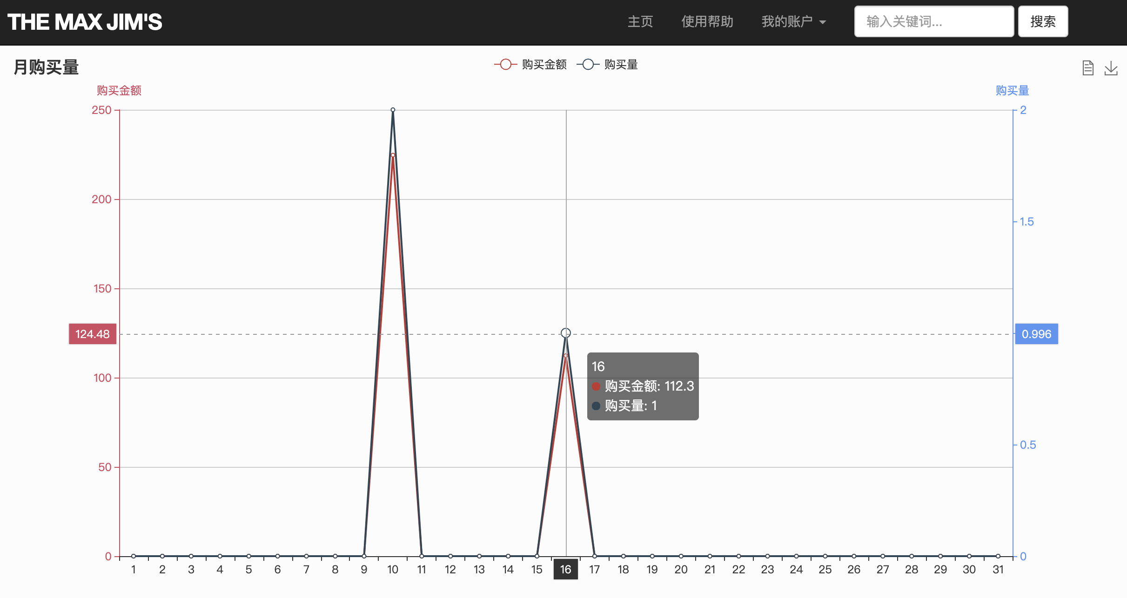
作业的界面与功能
在报表页面，针对用户和商家，我们提供了种类丰富的报表，比如用户的消费取向报表、月消费量以及商家的商品销量曲线、收入曲线以及店铺经营状况，报表使用Apache ECharts，界面美观，同时还支持查看图形、表格两种查看方式，并且支持下载。

Slide 10
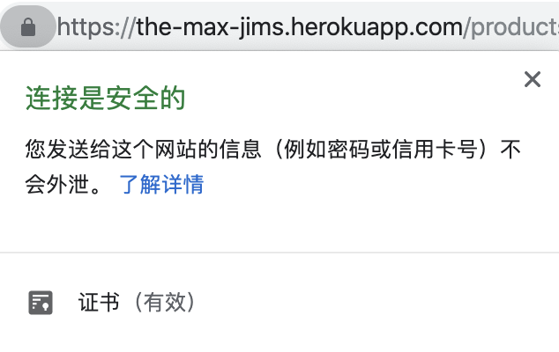
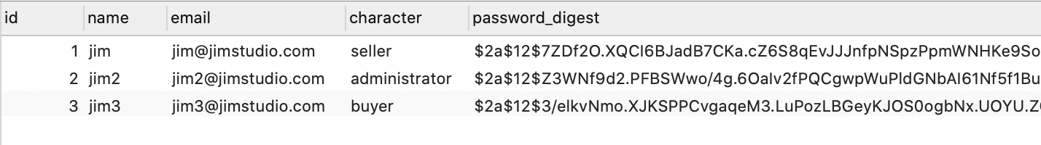
作业的实用性
在当前作业的基础上，只要增加注册时对用户邮箱的验证邮件（这一点在Ruby on Rails框架中不难实现），增加付款通道（可以利用微信和支付宝的收付款服务）以及增加与快递物流的信息链接，即可上线应用。
在创造数据的同时我们也邀请了身边的同学的实际使用，获得了认可。
同时，我们已经将我们的项目上线，欢迎访问：https://the-max-jims.herokuapp.com/
我们的项目提供对用户密码的高强度加密（使用bcrypt），即使数据库被盗取，用户的密码也难以被破译。同时借助Heroku提供的SSL证书，我们提供https安全访问。安全性有保障。

Slide 11
我们的收获
学习使用了Ruby on Rails框架，通过框架开发一个基于数据库管理的应用项目，体验了从数据库的关系模式设计到将其落实为一个具体项目的全过程，同时在此过程中我们也学习了例如CSS、JavaScript以及Bootstrap等前端的开发。
我们学习了数据库管理系统的设计文档的撰写规范，并练习撰写了相关文档。
我们学会了合作开发，我们有明确的分工，使用git进行版本控制，相互监视进度，遇到问题共同商量，共同推进项目进度。

Slide 12
谢谢！
数据库课程设计申优展示 —— 杨继远 马旭

